Slide 1
Sécuriser un serveur Apache
Traviss Talamaku

Slide 2
SOMMAIRE
Principaux risques
Attaques DoS
Paramétrage de PHP
Mise en œuvre du protocole Https sur un serveur Apache
Protéger avec Fail2Ban
Surveiller et journaliser les accès
Autorisations et restrictions: mise en œuvre de htaccess
Mettre Apache en "jail"
Traviss Talamaku

Slide 3
Serveur web
Un serveur web est un serveur informatique utilisé pour publier des sites web au public ou interne à une Entreprise. Seulement, ces serveurs web là s’exposent à des risques parfois ignorés qui sont importants et dangereux également.
Traviss Talamaku

Slide 4
Principaux risques
Les serveurs web peuvent toujours faire l’objet d’attaque que ce soit par des virus ou par des pirates experts. Les conséquences sont constitués généralement par des fuites d’informations personnelles et par l’exploitation des données personnels de l’utilisateur personne physique ou morale. Une mauvaise configuration de sécurité peut produire une faille lorsque les serveurs d’application, serveurs web, serveur de base de données, et la plate-forme n’ont pas de configuration sécurisée correctement établie et déployée. Bref, le particulier ou l’Entreprise doit toujours rester vigilant pour éviter d’être victime d’une quelconque atteinte.
Traviss Talamaku

Slide 5
Attaque DoS
Une attaque par déni de service est une attaque informatique ayant pour but de rendre indisponible un service, d'empêcher les utilisateurs légitimes d'un service de l'utiliser.
Traviss Talamaku

Slide 6
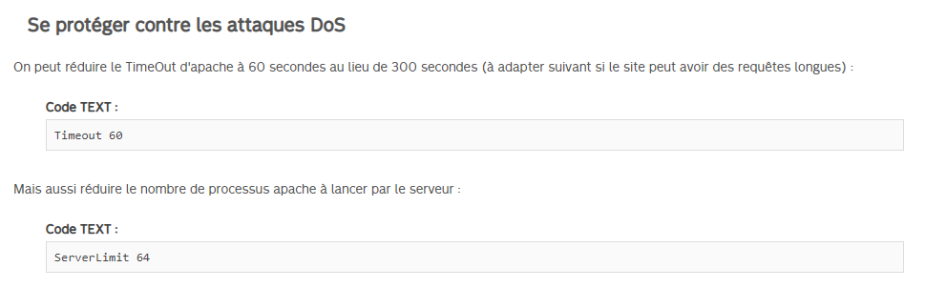
Attaque DoS
Traviss Talamaku

Slide 7
Paramétrage de PHP
PHP a été conçu spécifiquement pour la programmation web en tenant compte d'impératif de sécurité. Il est grandement paramétrable. Il est conseillé de définir les options suivantes dans son fichier de configuration /etc/php.ini. safe_mode surveille les fichiers accédés et interdit l'usage de commande à risque, expose_php contrôle l'affichage de sa banner, max_execution_time et memory_limit limite les risques de DoS, magic_quotes_gpc ajoute des quotes pour les données reçues des GET/POST et des cookies. Enfin, souvent oublié en production, il faut éviter l'affichage des lignes fautives lorsque les scripts PHP plantent.
Traviss Talamaku

Slide 8
Paramétrage de PHP
safe_mode = On
expose_php = Off
max_execution_time = 30 ; Maximum execution time of each script, in seconds
memory_limit = 8M
magic_quotes_gpc = On
display_errors = Off
[SQL]
sql.safe_mode = On
Traviss Talamaku

Slide 9
Mise en œuvre du protocole Https sur un serveur Apache
L’accès à un serveur WEB utilise le protocole http via le réseau internet. Il est possible qu’un pirate intercepte vos requêtes et les réponses faites par le serveur car les informations qui circulent sur le réseau ne sont pas cryptées.
Le protocole HTTPS (http over SSL) permet de remédier à cela :
- Les échanges sont cryptés
- L’authentification SSL du serveur est mise en œuvre
Mettre en place le protocole SSL sur le serveur web
Traviss Talamaku

Slide 10
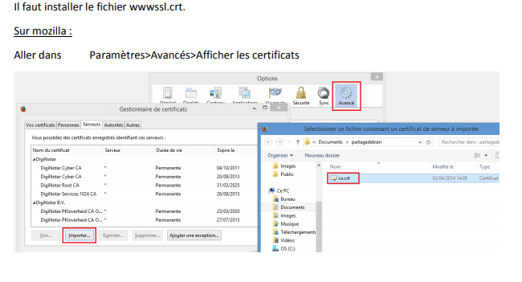
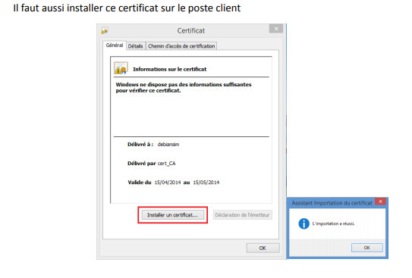
Mise en œuvre du protocole Https sur un serveur Apache
Traviss Talamaku

Slide 11
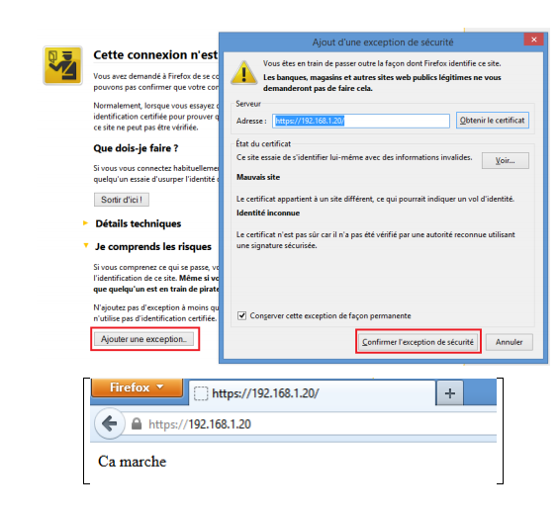
Mise en œuvre du protocole Https sur un serveur Apache
Traviss Talamaku

Slide 12
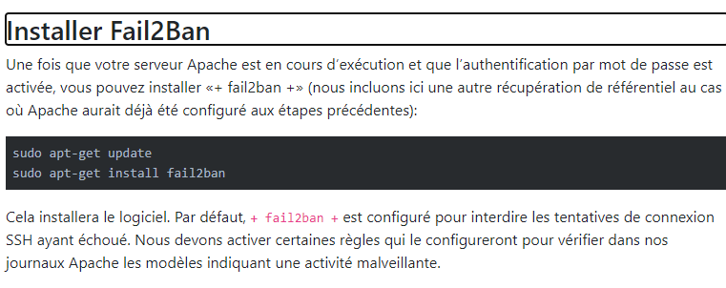
Protéger avec Fail2Ban
Traviss Talamaku

Slide 13
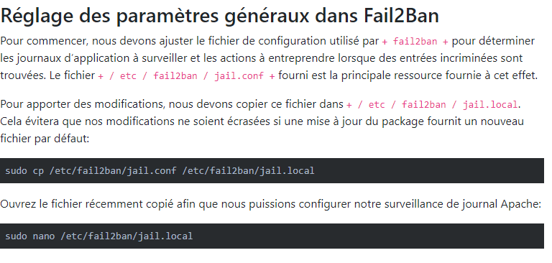
Protéger avec Fail2Ban
Traviss Talamaku

Slide 14
Surveiller et journaliser les accès
Le journal des accès au serveur enregistre toutes les requêtes que traite ce dernier. La localisation et le contenu du journal des accès sont définis par la directive LogFormat permet de simplifier la sélection du contenu du journal. Cette section décrit comment configurer le serveur pour l'enregistrement des informations dans le journal des accès.
Traviss Talamaku

Slide 15
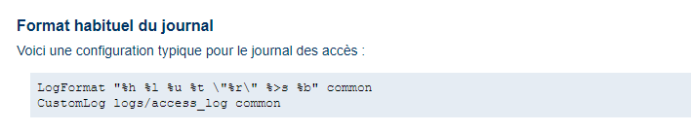
Surveiller et journaliser les accès
Traviss Talamaku

Slide 16
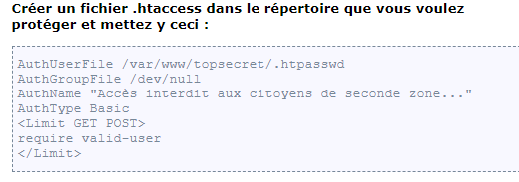
mise en œuvre de htaccess
Traviss Talamaku

Slide 17
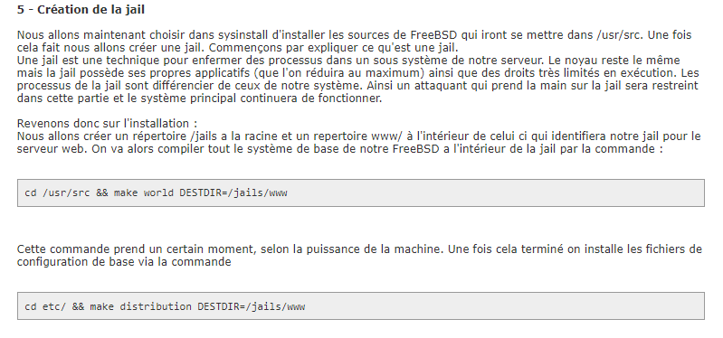
Mettre Apache en "jail"
Traviss Talamaku

Slide 18
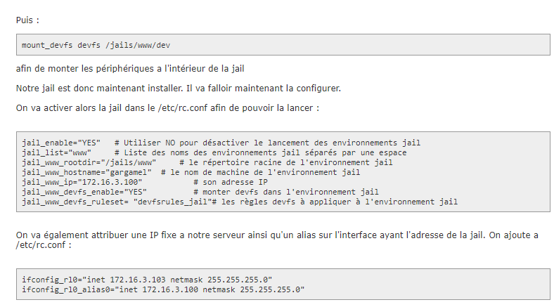
Mettre Apache en "jail"
Traviss Talamaku

Slide 19

Mettre Apache en "jail"
Traviss Talamaku

Slide 20
Sources
http://www.access-management.info/a-quels-risques-les-serveurs-web-sont-ils-exposes/
https://www.linuxtricks.fr/wiki/apache-installation-configuration-securisation
https://www.cgsecurity.org/Articles/apache.html
https://www.system-linux.eu/index.php?post/2009/04/23/Mettre-en-place-un-htaccess-avec-htpasswd
http://blog.madpowah.org/articles/jail/index.html
Traviss Talamaku

